Slide 1

Vision.java

Slide 2
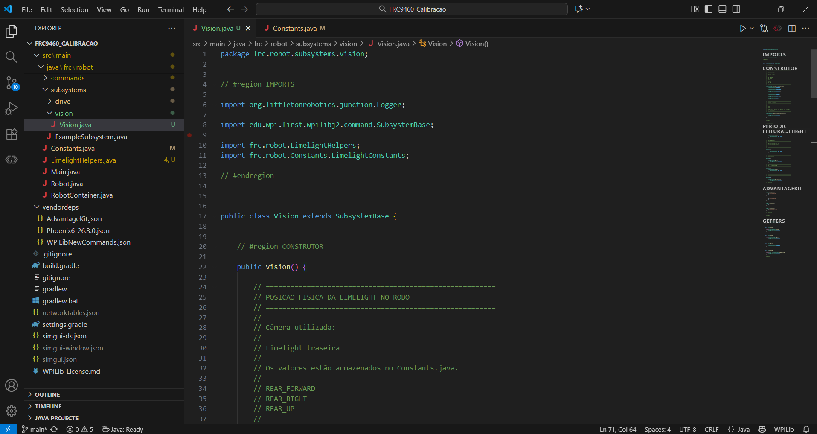

Slide 3
public class Vision extends SubsystemBase {
// #region CONSTRUTOR
public Vision() {
// ========================================================
// POSIÇÃO FÍSICA DA LIMELIGHT NO ROBÔ
// ========================================================
// Os valores estão armazenados no Constants.java.
//
// REAR_FORWARD
// REAR_RIGHT
// REAR_UP
//
// REAR_ROLL
// REAR_PITCH
// REAR_YAW
//
// ========================================================
LimelightHelpers.setCameraPose_RobotSpace(
LimelightConstants.REAR_NAME,
LimelightConstants.REAR_FORWARD,
LimelightConstants.REAR_RIGHT,
LimelightConstants.REAR_UP,
LimelightConstants.REAR_ROLL,
LimelightConstants.REAR_PITCH,
LimelightConstants.REAR_YAW
);
// ========================================================
// FILTRO DE APRILTAGS
// ========================================================
//
// Atualmente nossa arena de teste utiliza:
//
// Tag 25
// Tag 26
//
// Qualquer outra AprilTag será ignorada pela Limelight
// para localização.
//
// ========================================================
LimelightHelpers.SetFiducialIDFiltersOverride(
LimelightConstants.REAR_NAME,
LimelightConstants.VALID_TAG_IDS
);
}
// #endregion

Slide 4
// #region PERIODIC
@Override
public void periodic() {
// #region LEITURA DA LIMELIGHT
// ========================================================
// VERIFICA SE EXISTE ALVO
// ========================================================
boolean hasTarget =
LimelightHelpers.getTV(
LimelightConstants.REAR_NAME
);
// ========================================================
// ÂNGULO HORIZONTAL
// ========================================================
//
// Negativo = alvo para um lado
// Positivo = alvo para o outro
//
// Vamos validar fisicamente o sentido depois.
//
// ========================================================
double tx =
LimelightHelpers.getTX(
LimelightConstants.REAR_NAME
);
// ========================================================
// ÂNGULO VERTICAL
// ========================================================
double ty =
LimelightHelpers.getTY(
LimelightConstants.REAR_NAME
);
// ========================================================
// ÁREA DO ALVO NA IMAGEM
// ========================================================
double ta =
LimelightHelpers.getTA(
LimelightConstants.REAR_NAME
);
// ========================================================
// ID DA APRILTAG
// ========================================================
double tagId =
LimelightHelpers.getFiducialID(
LimelightConstants.REAR_NAME
);
// #endregion

Slide 5
// #region GETTERS
public boolean hasTarget() {
return LimelightHelpers.getTV(
LimelightConstants.REAR_NAME
);
}
public double getTX() {
return LimelightHelpers.getTX(
LimelightConstants.REAR_NAME
);
}
public double getTY() {
return LimelightHelpers.getTY(
LimelightConstants.REAR_NAME
);
}
// #region ADVANTAGEKIT
Logger.recordOutput(
"Vision/Rear/HasTarget",
hasTarget
);
Logger.recordOutput(
"Vision/Rear/TX",
tx
);
Logger.recordOutput(
"Vision/Rear/TY",
ty
);
Logger.recordOutput(
"Vision/Rear/TA",
ta
);
Logger.recordOutput(
"Vision/Rear/TagID",
tagId
);
// #endregion
public double getTA() {
return LimelightHelpers.getTA(
LimelightConstants.REAR_NAME
);
}
public int getTagID() {
return (int) LimelightHelpers.getFiducialID(
LimelightConstants.REAR_NAME
);
}
// #endregion
}

Slide 6
Classe esta em assets
Importante

Slide 7
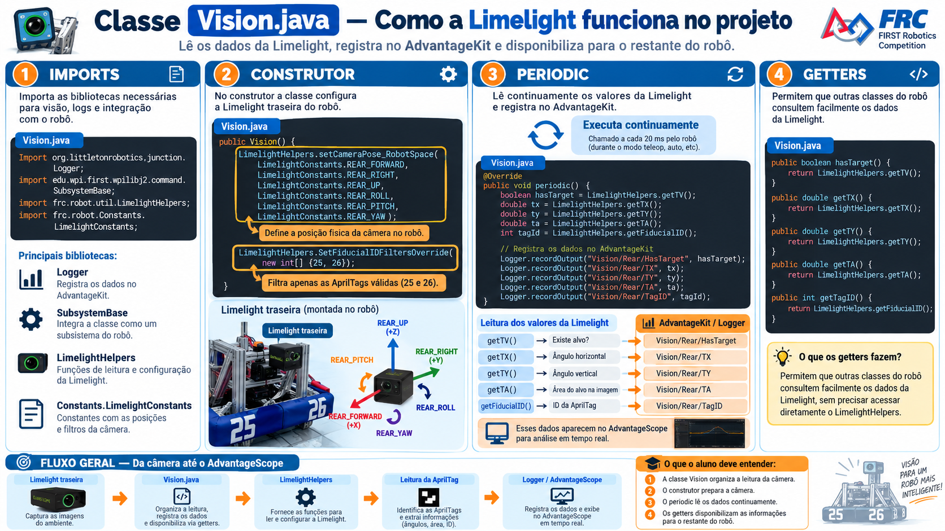

Slide 8
RobotContainer

Slide 9
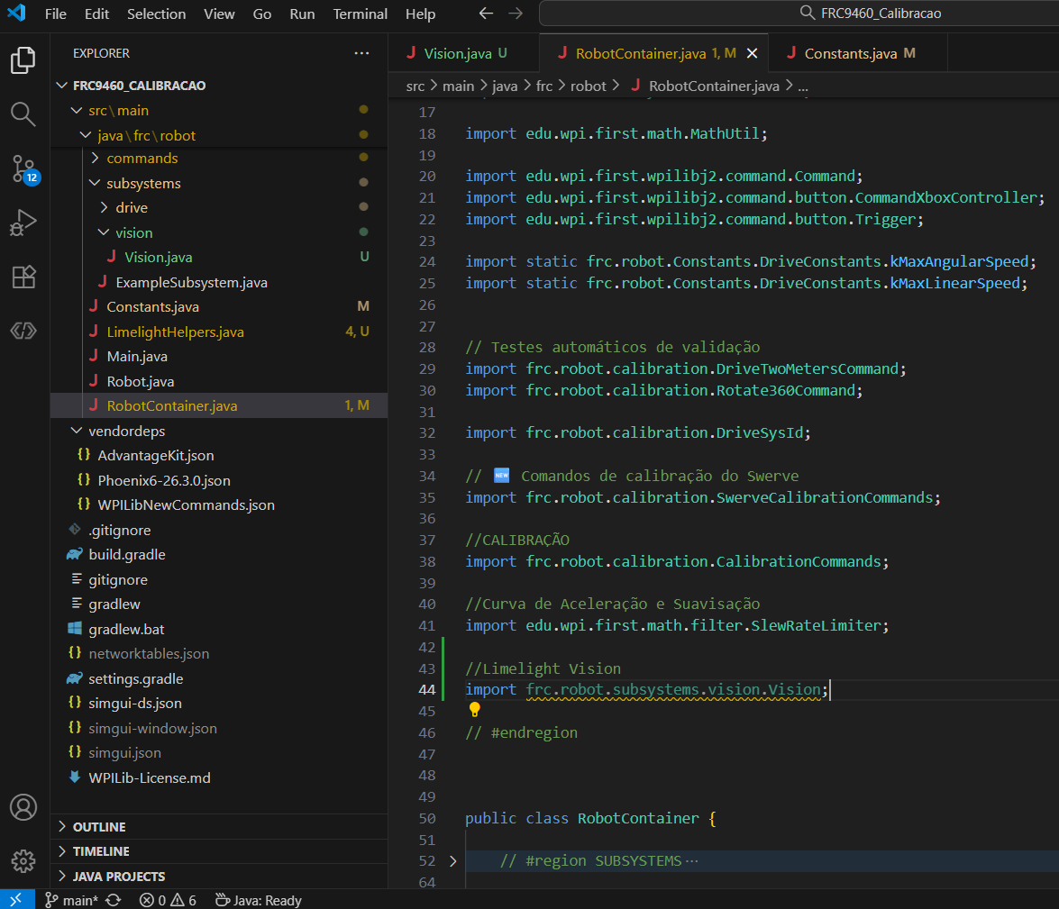
//Limelight Vision
import frc.robot.subsystems.vision.Vision;

Slide 10
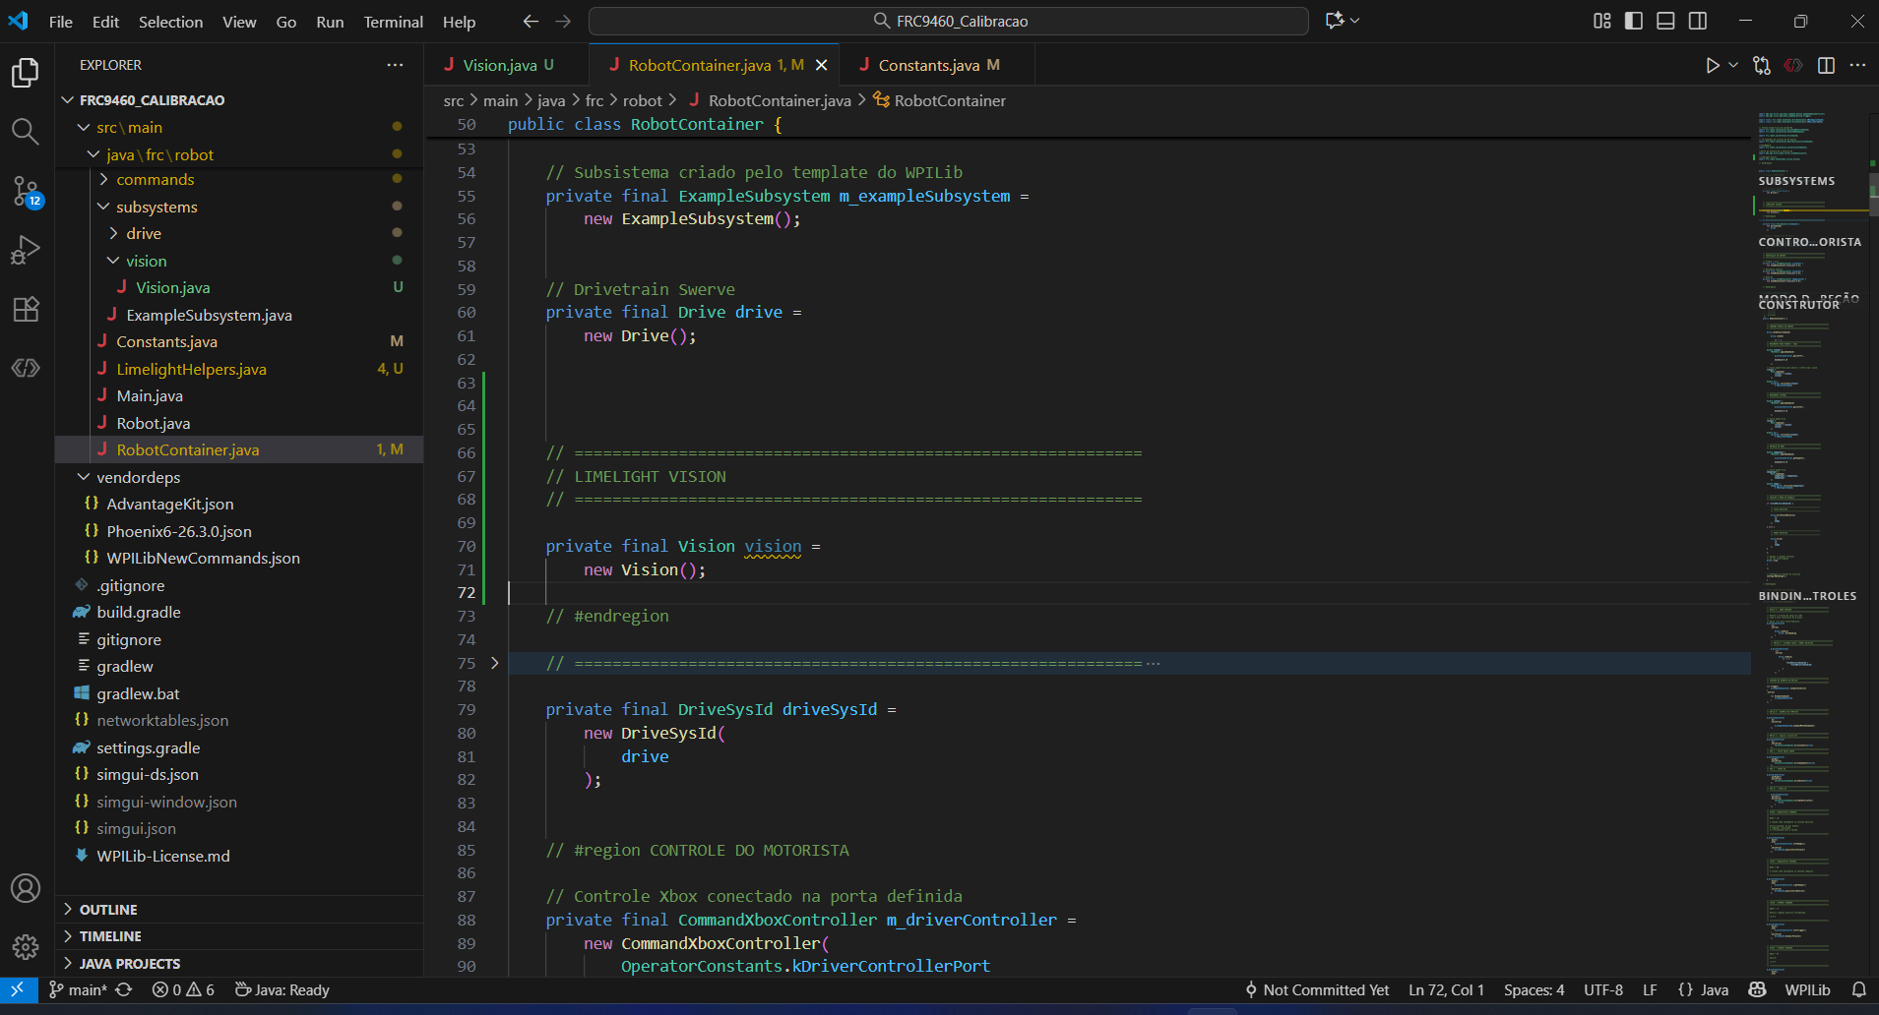
// ============================================================
// LIMELIGHT VISION
// ============================================================
private final Vision vision =
new Vision();

Slide 11
Realizar Teste no AdvantegeScope
Câmera
↓
AprilTag
↓
LimelightHelpers
↓
Vision.java
↓
AdvantageKit
↓
AdvantageScope

Slide 12
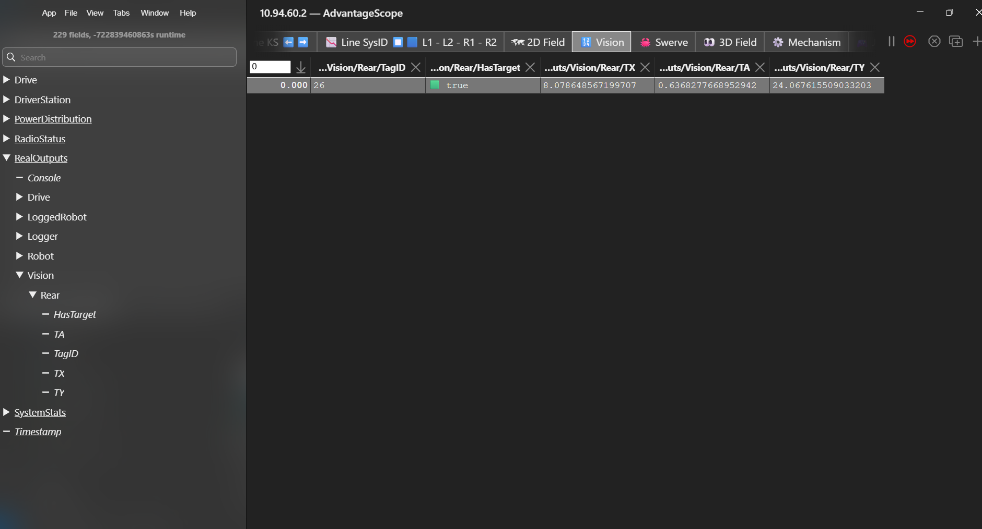

Slide 13
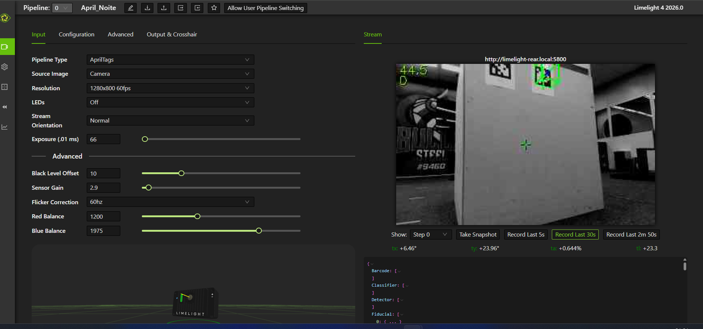

Slide 14
Testes
Centralização / TX: coloque a Tag 26 aproximadamente no centro da imagem. Esperamos HasTarget = true, TagID = 26 e TX ≈ 0°. Depois mova a tag para um lado e para o outro e anote qual lado gera TX positivo e qual gera TX negativo. Esse teste é especialmente importante porque sua câmera está traseira e com yaw de 180°.
Distância / TA: mantenha a tag mais ou menos centralizada e faça três posições: perto, média e longe. O esperado é perto → TA maior e longe → TA menor. Não precisamos calibrar distância com TA; queremos apenas comprovar que o comportamento é consistente.
Perda e recuperação do alvo: deixe a tag visível, depois cubra-a completamente e mostre novamente. Deve acontecer:

Slide 15
